Slide 1

电工技术CAI课件
第2章 电路的分析方法
中国矿业大学信电学院

Slide 2

第2章 电路的分析方法
2.1 电阻串并联连接的等效变换
2.2 电阻星型联接与三角型联接的等效变换
2.3 电压源与电流源及其等效变换
2.4 支路电流法
2.5 结点电压法
2.6 叠加定理
2.7 戴维宁定理与诺顿定理
2.8 受控源电路的分析
的概念
2.9 非线性电阻电路的分析

Slide 3
本章要求:
第2章 电路的分析方法
1.掌握支路电流法、结点电压法、叠加定理和
戴维宁定理等电路的基本分析方法。
2.了解实际电源的两种模型及其等效变换。

Slide 4
电路的分析方法
1. 以KCL，KVL为依据，列方程求解。
例：支路电流法、结点电压法
以线性电路的原理与定理为依据，
简化电路后分析计算。
例：叠加定理、戴维宁定理
3. 用等效变换的方法简化电路后分析计算。
例：电阻串并联等效变换、
电压源与电流源等效变换法

Slide 5
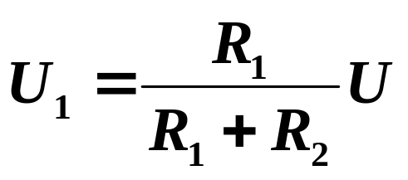

2.1 电阻串并联联接的等效变换
2.1.1 电阻的串联
I
特点:
1)各电阻一个接一个地顺序相联；
+
+
U₁
R₁
2)各电阻中通过同一电流；
–
U
+
3)等效电阻等于各电阻之和。
U₂
R₂
R =R₁+R₂
–
–
4)串联电阻上电压的分配与电阻成正比。
两电阻串联时的分压公式
I
+
U
R
应用：
降压、限流、调节电压等。
–

Slide 6
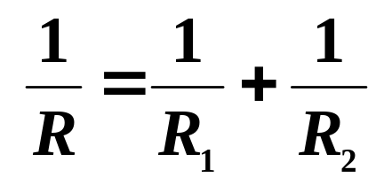
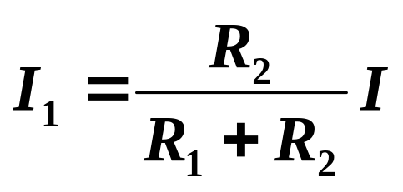
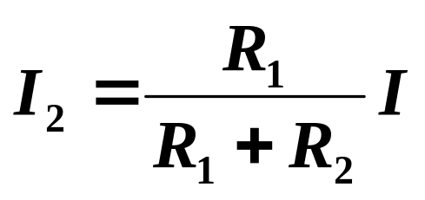
2.1.2 电阻的并联
I
特点:
1)各电阻联接在两个公共的结点之间；
+
I₁
I₂
2)各电阻两端的电压相同；
U
R₁
R₂
3)等效电阻的倒数等于各电阻倒数之和；
–
4)并联电阻上电流的分配与电阻成反比。
I
两电阻并联时的分流公式
+
U
R
–
应用：
分流、调节电流等。
Notes:
应变测量桥通常用于机械、化学、航空宇宙、生物医学和土木工程（只要是寻求测量张力、应力、推力、扭矩和压力的地方）。
导体的电阻变化和长度变化的关系由测量系数 表示
一个物体的长度变化用应变率 表示
由应变率引起的电阻变化量为
式中R₀为无应变情况下应变仪的电阻，也称零应变电阻。

Slide 7
2.3 电压源与电流源及其等效变换
2.3.1 电压源
理想电压源（恒压源）
I
U
E
+
+
E
U
R_{L}
_
_
I
O
外特性曲线
特点:
(1) 输出电压是一定值，恒等于电动势。
对直流电压，有 U ≡ E。
(2) 恒压源中的电流由外电路决定。
例：设 E = 10 V，接上R_{L} 后，恒压源对外输出电流。
当 R_{L}= 1 Ω 时，
U = 10 V，I = 10A
当 R_{L} = 10 Ω 时，
U = 10 V，I = 1A
Notes:
相关知识：电压源的力学(重力)模拟
电压源在电路中的作用类似于引力场中重力的作用。重力通过物体相对于参照面的高度来增加物体的重力势能。重力势能在物体向参照面运动时将转化成动能。电压或电压源两端的电势差具有类似的作用，增加电路的电势会产生电流，将电压源的电势能转化成电能。

Slide 8
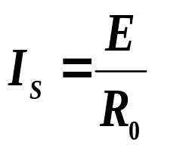
2.3 电压源与电流源及其等效变换
I
2.3.1 电压源
+
–
电压源是电源的一种电路模型，由理想电压源 E和内阻 R₀ 串联组成。
+
E
U
R_{L}
R₀
–
U
电压源
U₀=E
对上图电路有
U = E – IR₀
O
I
若 R₀<< R_{L} ，U ≈ E ，近似认为是理想电压源。
电压源的外特性

Slide 9
理想电流源（恒流源)
2.3.2 电流源
I
U
+
I_{S}
U
R_{L}
_
O
I
I_{S}
外特性曲线
特点:
(1) 输出电流是一定值，恒等于电流 I_{S} ；
(2) 恒流源两端的电压 U 由外电路决定。
例1：
设 I_{S} = 10 A，接上R_{L} 后，恒流源对外输出电流。
当 R_{L}= 1 Ω 时，
I = 10A ，U = 10 V
当 R_{L} = 10 Ω 时，
I = 10A ，U = 100V

Slide 10
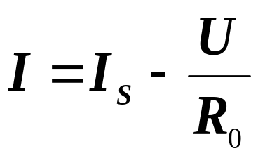
2.3.2 电流源
I
电流源是电源的另一种电路模型，由理想电流源 I_{S} 和内阻 R₀ 并联组成。
+
U
I_{S}
R₀
U
R_{L}
R₀
−
U
I_{S}R₀
电流源
由上图电路可得:
O
I
I_{S}
电流源的外特性
若 R₀ >>R_{L} ，I ≈ I_{S} ，可近似认为是理想电流源。
Notes:
相关知识：电流源的液压模拟
电流源在电路中的作用类似于液压回路的泵。泵内的机械力（活塞、叶片或叶轮）使液体从储液槽流入液压回路，在回路中流体的体积流量为q（单位：立方米每秒）。这中情形与电路中的电流非常相似。

Slide 11
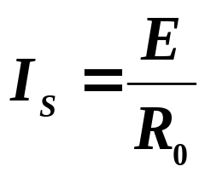
2.3.3 电压源与电流源的等效变换
E = I_{S}R₀
电压源
电流源
I
I
+
–
+
E
+
I_{S}
R₀
U
R_{L}
U
R_{L}
R₀
–
–
U
U
E
I_{S}R₀
O
I
I
E
O
R₀
I_{S}
电压源的外特性
电流源的外特性

Slide 12
注意事项：
1）电压源和电流源的等效关系只是对外电路而言，
对电源内部则是不等效的。
a
a
2）等效变换时，两电源的参考方向要一一对应。
a
+
–
a
+
–
E
a
a
–
+
E
I_{S}
E
R₀
R₀
I_{S}
R₀
I_{S}
R₀
R₀
R₀
b
b
b
b
b
b
3）理想电压源和理想电流源之间无等效关系。
a
a
+
+
–
+
≠
U
5V
U
5A
–
–
b
b

Slide 13
例1:
求下列各电路的等效电源
a
a
a
+
+
+
2Ω
2Ω
2Ω
+
–
U
U
+
–
5V
U
3Ω
+
–
3Ω
5V
5A
2V
−
−
−
b
b
(a)
(b)
(c)
解:
a
a
a
+
+
+
2Ω
+
–
+
–
U
5A
3Ω
U
U
5V
5V
−
−
b
b
−
(a)
b
(b)
(c)
结论：对外电路来说，与恒压源并联（或与恒流源串联）的支路及元件不起作用。

Slide 14


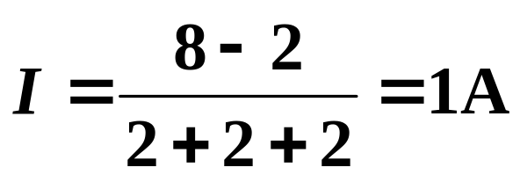
例2:
试用电压源与电流源等效变换的方法
计算2Ω电阻中的电流。
+
–
1Ω
解:
2A
1Ω
1Ω
2V
3Ω
6Ω
1Ω
I
3Ω
6Ω
2Ω
I
+
–
+
–
2Ω
2A
6V
12V
2A
(b)
(a)
+
–
+
–
由图(d)可得
2Ω
2Ω
2V
2V
2Ω
2Ω
I
2Ω
2Ω
I
+
–
8V
4A
(d)
(c)

Slide 15
2.4 支路电流法
支路电流法：以支路电流为未知量、应用基尔霍夫
定律（KCL、KVL）列方程组求解。
I₁
I₂
a
+
R₁
R₂
3
+
E₁
I₃
R₃
E₂
1
2
−
−
b
支路数： b =3 结点数：n =2
回路数 = 3 单孔回路（网孔）=2
应用基尔霍夫定律（KCL、KVL）可列出五个方程

Slide 16
2.4 支路电流法
支路电流法：以支路电流为未知量、应用基尔霍夫
定律（KCL、KVL）列方程组求解。
I₁
I₂
结点数n=2
对结点a：I₁ + I₂ = I₃
对结点b：I₃ = I₁ + I₂
独立的结点电流方程数为n-1
已知各E 和R 的值
3条支路 b = 3
未知电流3个
2个结点 n=2
3个回路
一共可列出 5个方程
a
+
R₁
R₂
3
+
E₁
I₃
R₃
E₂
1
2
−
−
b
b
= 3
1）解出各支路电流需要列出的方程个数？
2）用KCL对结点列独立电流方程的个数？
3）用KVL列独立回路电压方程的个数？
n− 1
= 1
b− n +1
= 2
=网孔数

Slide 17
支路电流法的解题步骤
1. 在图中标出各支路电流的参考方向，对选定的回路
标出回路循行方向。
2. 应用 KCL 对结点列出 ( n－1 )个独立的结点电流
方程。
3. 应用 KVL 对回路列出 b－( n－1 ) 个独立的回路
电压方程（通常可取网孔列出） 。
4. 联立求解 b 个方程，求出各支路电流。
I₁
I₂
对结点 a：
例1 ：
a
I₁+I₂–I₃=0
R₂
对网孔1：
+
R₁
+
I₁ R₁ +I₃ R₃=E₁
E₁
I₃
R₃
E₂
1
2
对网孔2：
−
−
I₂ R₂+I₃ R₃=E₂
b

Slide 18
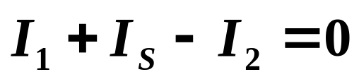
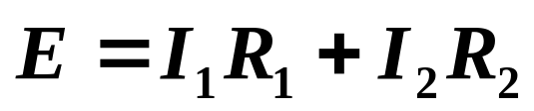
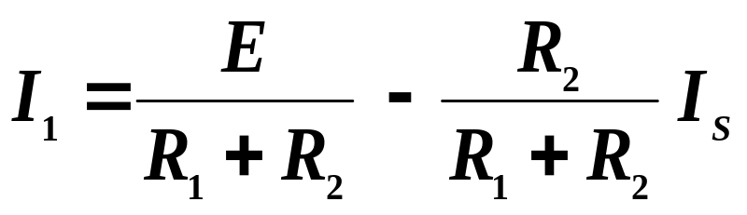
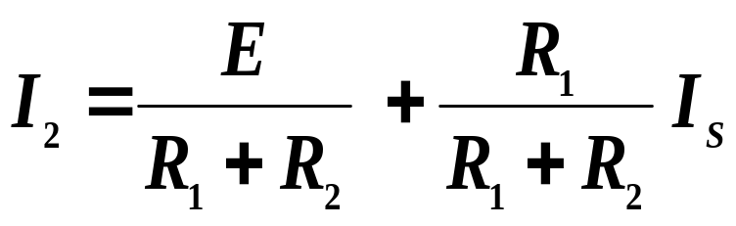
例2：用支路电流法求各支路电流
+
–
I₂
E
例3：试求电流I_{G}。
I_{S}
a
R₁
I₁
I₂
I₁
R₂
R₁
I_{G}
R₂
列方程
d
R_{G}
c
R₃
R₄
解方程得
I₃
I₄
b
I
E
+
–
因支路数 b = 6，
所以要列 6 个方程。

Slide 19
2. 5 结点电压法
结点电压的概念
任选电路中某一结点为零电位参考点(用 ⊥ 表示)，其它各结点对参考点的电压，称为结点电压。
结点电压的参考方向从结点指向参考结点。
结点电压法：以结点电压为未知量，列方程求解。
在求出结点电压后，可应用基尔霍夫定律或欧姆定律求出各支路的电流或电压。
结点电压法适用于支路数较多，结点数较少的电路。
a
a
+
–
I₃
+
–
I₂
I₃
若设 b 为参考结点，则电路中只有一个未知的结点电压。
E
E₁
R₂
I_{S}
R₃
I₂
R₂
I_{S}
R₃
R₁
I₁
I₁
R₁
b
b

Slide 20
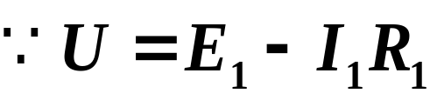
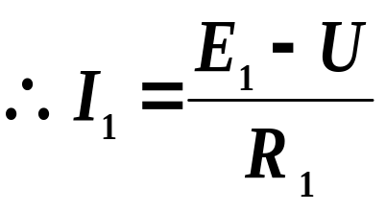
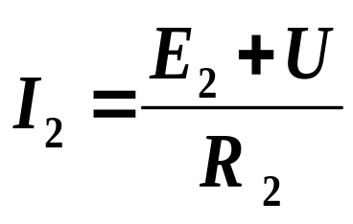
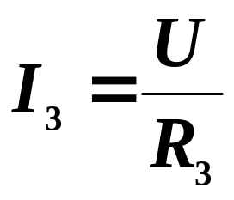
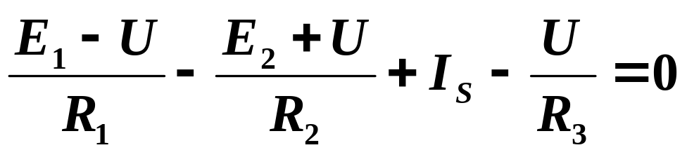
a
2个结点的结点电压公式的推导：
+
设：b点为参考结点，
+
–
–
+
则结点电压U的参考方向从 a 指向b 。
I₃
E₁
E₂
U
I_{S}
R₃
I₁
R₁
I₂
R₂
1. 应用KCL对结点a列方程
I₁ – I₂ + I_{S} –I₃ = 0
–
b
参考结点
2. 用结点电压U表示各支路电流
+
–
+
E₁
U
I₁
R₁
−
3. 代入得

Slide 21
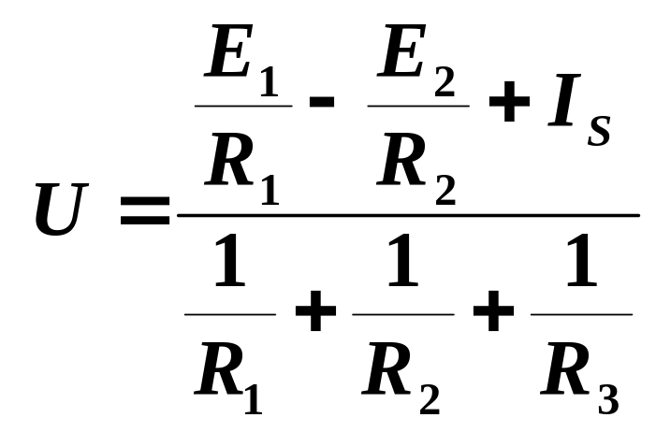
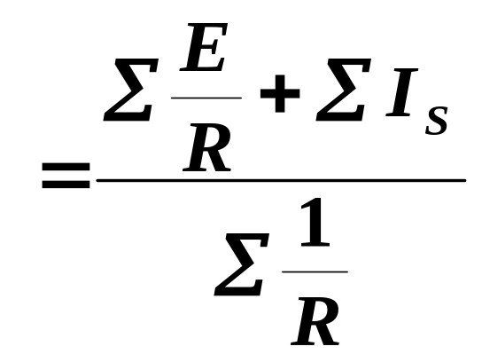
a
2个结点的结点电压公式的推导：
+
设：b点为参考结点，
+
–
–
+
则结点电压U的参考方向从 a 指向b 。
I₃
E₁
E₂
U
I_{S}
R₃
I₁
R₁
I₂
R₂
1. 应用KCL对结点a有
I₁ – I₂ + I_{S} –I₃ = 0
–
b
2.用结点电压表示各支路电流
参考结点
3. 代入得
4. 整理得

Slide 22
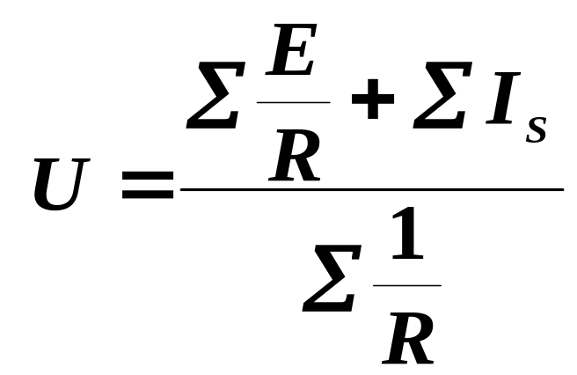
a
2个结点的结点电压公式
+
+
–
–
+
R
I₃
E₁
E₂
U
I_{S}
R₃
I₁
R₁
I₂
R₂
–
b
注意：
参考结点
1. 上式仅适用于具有两个结点的电路。
2. 分母是各支路电导之和, 恒为正值；
分子中各项可以为正，也可以可负：
与恒流源支路串连的电阻不应出现在分母中。
当电动势和结点电压的参考极性相同时取正号；
当 I_{S} 的参考方向背离参考结点时取正号。

Slide 23
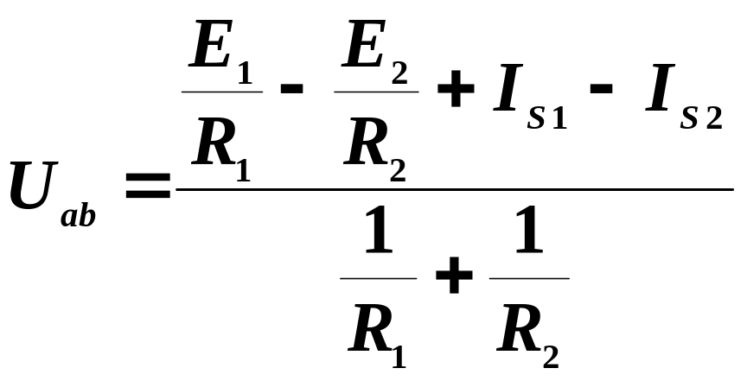
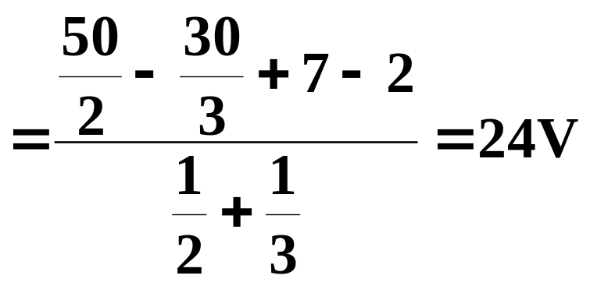

例1:
电路如图：
_
a
+
–
已知：E₁=50 V、E₂=30 V
I_{S1}=7 A、 I_{S2}=2 A
R₁=2 Ω、R₂=3 Ω、R₃=5 Ω
E₁
E₂
I_{S2}
+
R₁
I_{S1}
R₂
R₃
试求：电流 I₁ 和 I₂ 。
I₁
I₂
解：1. 求结点电压 U_{ab}
b
注意：
恒流源支路的电阻R₃不应出现在分母中。

Slide 24
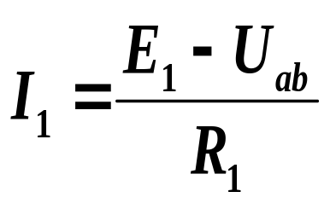
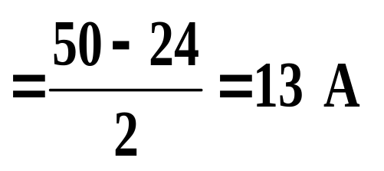
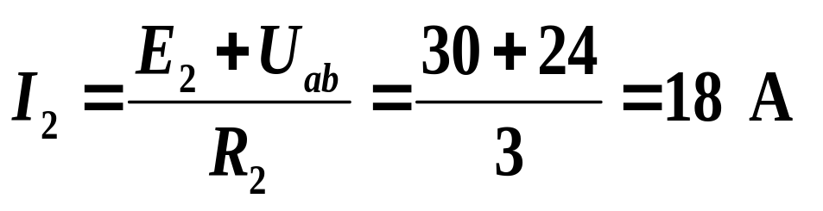
2. 应用欧姆定律求电流 I₁ 和 I₂
a
_
+
–
E₁
E₂
I_{S2}
+
U_{I2}
–
+
U_{I1}
–
+
R₁
I_{S1}
R₂
R₃
I₁
I₂
b
3. 判断各电源元件哪些是电源、哪些是负载
因电流 I₁ 从E₁的“+”端流出，所以E₁是电源
因电流 I₂ 从E₂的“+”端流出，所以E₂是电源
U_{I1} = U_{ab} = 24 V
因电流 I_{S1} 从 “+”端流出，所以I_{S1}是电源
U_{I2} = U_{ab}– I_{S2} R₃ = 24 – 2× 5 = 14 V
因电流 I_{S2} 从 “–”端流出，所以是负载

Slide 25
R₄
a
b
+
–
I₃
I₂
E
R₂
I_{S}
R₃
R₁
I₁
参考结点
1. 应用KCL对结点a、结点b列方程
2. 用结点电压U_{a}、U_{b}表示各支路电流
3. 代入并求解结点电压U_{a}、U_{b}

Slide 26
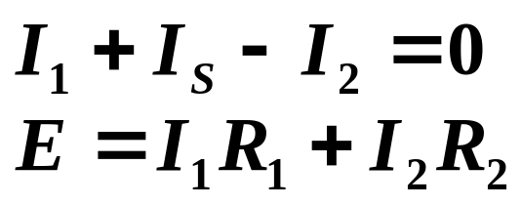
用支路电流法求各支路电流
+
–
I₂
+
–
I₂'
I₂ ''
E
E
I_{S}
+
I_{S}
R₁
I₁
R₂
R₁
I₁'
R₂
R₁
I₁''
R₂
列方程
解得
I₁'
I₁''
即有
I₁ = I₁'+ I₁''
I₂ = I₂'+ I₂''
= K_{E1}E + K_{S1}I_{S}
= K_{E2}E + K_{S2}I_{S}
I₂'
I₂''

Slide 27
2.6 叠加定理
叠加定理：对于线性电路，任何一条支路的电流，都可以看成是由电路中各个电源分别作用时，在此支路中所产生的电流的代数和。
+
–
+
–
E
E
I_{S}
I₂
=
I₂'
+
I_{S}
I₂''
R₁
R₁
I₁'
R₂
R₁
R₂
I₁
R₂
I₁''
(a)
(b)
(c)
原电路
E 单独作用
I_{S}单独作用
叠加定理

Slide 28
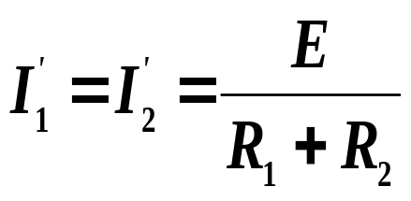
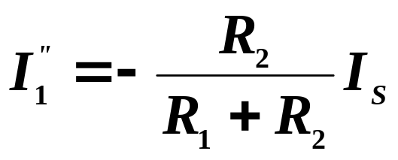
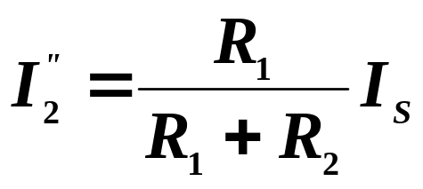
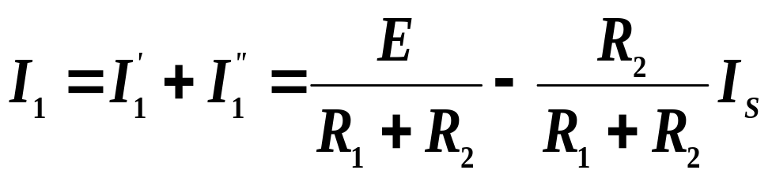
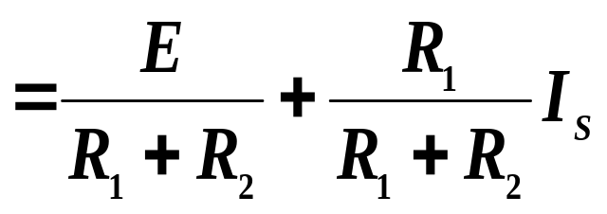
+
–
+
–
E
E
I_{S}
I₂
=
I₂'
+
I_{S}
I₂''
R₁
R₁
I₁'
R₂
R₁
R₂
I₁
R₂
I₁''
(a)
(b)
(c)
原电路
E 单独作用
I_{S}单独作用
由图 (b)，当E 单独时
由图 (c)，当 I_{S} 单独时
根据叠加定理
同理： I₂ = I₂' + I₂''

Slide 29
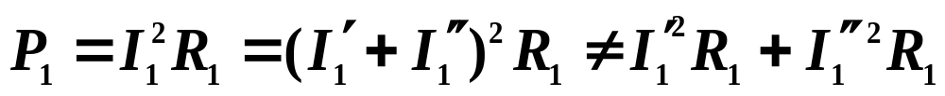
注意事项：
1. 叠加定理只适用于线性电路。
2. 线性电路的电流或电压均可用叠加定理计算，
但功率P不能用叠加定理计算。例：
3. 不作用电源的处理：
E = 0，即将E 用短路线替代；
I_{s}= 0，即将 I_{s} 用开路替代。
4. 解题时要标明各支路电流、电压的参考方向。
若分电流、分电压与原电路中电流、电压的参考方
向相反时，叠加时相应项前要带负号。
5. 应用叠加定理时可把电源分组求解 ，即每个分电路
中的电源个数可以多于一个。

Slide 30
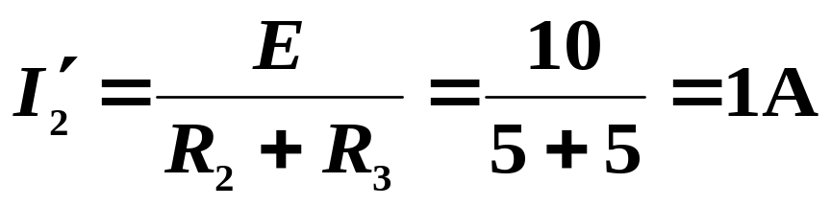

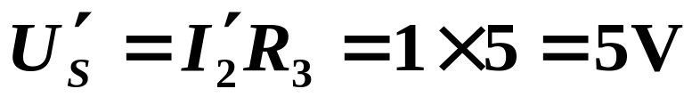
例1：
电路如图，已知 E =10V、I_{S}=1A ，R₁=10Ω
R₂= R₃= 5Ω ，试用叠加定理求流过 R₂的电流 I₂和理想电流源 I_{S} 两端的电压 U_{S}。
R₂
R₂
R₂
+
–
I₂
+
–
I₂'
I₂″
+
–
+
–
+
–
E
I_{S}
E
R₁
R₃
U_{S}'
R₁
R₃
I_{S}
U_{S} ″
R₁
R₃
U_{S}
(a)
(b) E单独作用
将 I_{S} 用开路替代
(c) I_{S}单独作用
将 E 用短路线替代
解：由图( b)

Slide 31
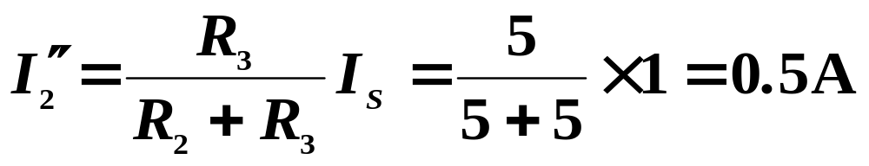
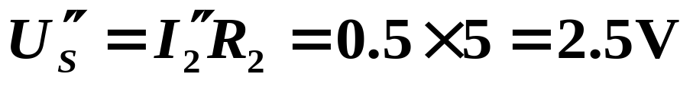
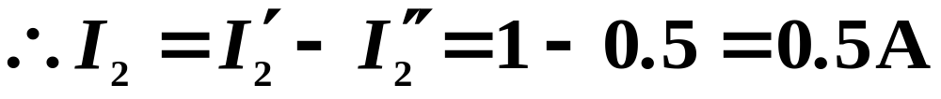
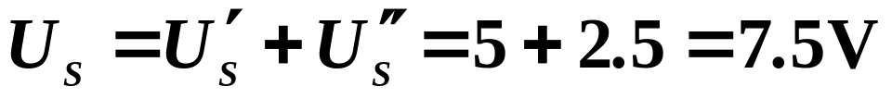
例1：电路如图，已知 E =10V、I_{S}=1A ，R₁=10Ω
R₂= R₃= 5Ω ，试用叠加定理求流过 R₂的电流 I₂
和理想电流源 I_{S} 两端的电压 U_{S}。
R₂
R₂
R₂
+
–
+
–
I₂
+
–
+
–
I₂'
I₂″
+
–
E
R₁
R₃
I_{S}
U_{S}
E
R₁
R₃
U_{S}'
R₁
R₃
I_{S}
U_{S} ″
(a)
(b) E单独作用
(c) I_{S}单独作用
解：由图(c)

Slide 32
2.7 戴维宁定理
二端网络的概念：
二端网络：具有两个出线端的部分电路。
无源二端网络：二端网络中没有电源。
有源二端网络：二端网络中含有电源。
a
a
+
–
+
–
R₄
E
R₄
E
R₁
R₂
R₁
R₂
I_{S}
R₃
I_{S}
R₃
b
b
无源二端网络
有源二端网络

Slide 33
a
无源二端网络
a
无源二端网络可化简为一个电阻
R
b
b
a
+
_
E
电压源
（戴维宁定理）
R₀
有源二端网络
a
b
有源二端网络可化简为一个电源
a
b
I_{S}
R₀
电流源
（诺顿定理）
b

Slide 34
2.7.1 戴维宁定理
任何一个有源二端线性网络都可以用一个电动势为E的理想电压源和内阻 R₀串联的电源来等效代替。
a
I
a
I
+
U
–
有源
二端
网络
R₀
+
U
–
R_{L}
R_{L}
+
E
_
b
b
等效电源的电动势E 就是有源二端网络的开路电压U₀，即将负载断开后 a 、b两端之间的电压。
等效电源的内阻R₀等于有源二端网络中所有电源均除去（理想电压源短路，理想电流源开路）后所得到的无源二端网络 a 、b两端之间的等效电阻。

Slide 35
例1：
电路如图，已知E₁=40V，E₂=20V，R₁=R₂=4Ω，
R₃=13 Ω，试用戴维宁定理求电流I₃。
a
a
+
–
+
–
E₁
E₂
R₀
R₃
I₃
R₃
I₃
+
R₁
R₂
E
_
b
b
有源二端网络
等效电源
注意：“等效”是指对端口外等效
即用等效电源替代原来的有源二端网络后，待求支路的电流、电压不变。

Slide 36
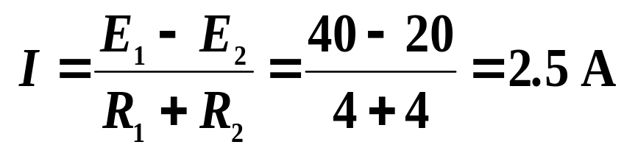
例1：电路如图，已知E₁=40V，E₂=20V，R₁=R₂=4Ω，
R₃=13 Ω，试用戴维宁定理求电流I₃。
a
a
+
–
+
–
+
–
+
–
+
U₀
–
E₁
E₂
E₁
E₂
R₃
I₃
I
R₁
R₂
R₁
R₂
b
b
解：1. 断开待求支路求等效电源的电动势 E
E = U_{o} = E₂ + I R₂ = 20 +2.5 × 4 = 30V
或：E = U_{o} = E₁ – I R₁ = 40 –2.5 × 4 = 30V
也可用叠加原理、结点电压法等其它方法求。

Slide 37
例1：电路如图，已知E₁=40V，E₂=20V，R₁=R₂=4Ω，
R₃=13 Ω，试用戴维宁定理求电流I₃。
a
a
+
–
+
–
E₁
E₂
R₁
R₂
R₁
R₂
R₀
b
b
解：2. 求等效电源的内阻R₀
除去所有电源（理想电压源用短路线替代，理想电流源用开路替代）
弄清从a、b两端看进去时各电阻之间的串并联关系。
从a、b两端看进去， R₁ 和 R₂ 并联
∴ R₀ =R₁//R₂ = 4 // 4 = 2Ω

Slide 38
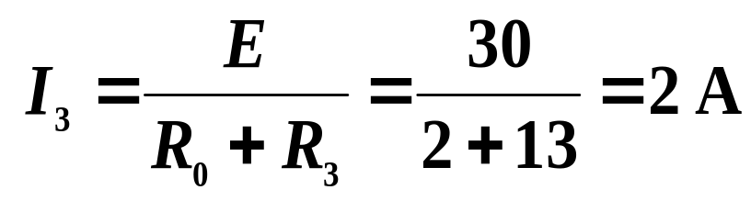

例1：电路如图，已知E₁=40V，E₂=20V，R₁=R₂=4Ω，
R₃=13 Ω，试用戴维宁定理求电流I₃。
a
a
+
–
+
–
E₁
E₂
R₀
2Ω
R₃
I₃
R₃
I₃
+
R₁
R₂
E
30V
_
b
b
解：3. 画出等效电路求电流I₃

Slide 39
例2：
R₁
R₂
I_{G}
a
G
R₁
R₂
R_{G}
I_{G}
R₃
R₄
G
R_{G}
R₃
R₄
+
–
b
E
已知：R₁=5 Ω、 R₂=5 Ω
R₃=10 Ω、 R₄=5 Ω
E=12V、R_{G}=10 Ω
试用戴维宁定理求检流计中的电流I_{G}。
–
+
E
有源二端网络

Slide 40
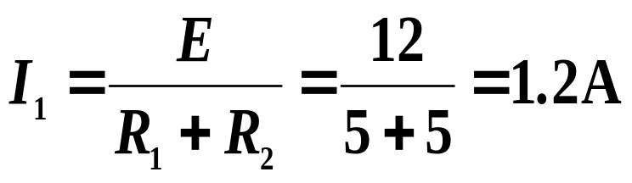
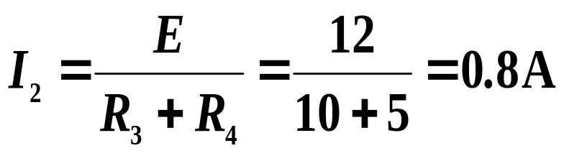
解: 1. 求开路电压U₀
a
R₁
R₂
+
I₁
U₀
I₂
R₃
R₄
E' = U_{o} = I₁ R₂ – I₂ R₄
= 1.2 × 5–0.8 × 5 = 2V
–
b
E
+
–
或：E' = U_{o} = – I₁R₁ + I₂ R₃
= –1.2×5 +0.8×10= 2V
2. 求等效电源的内阻 R₀
a
从a、b看进去，R₁ 和R₂ 并联，R₃ 和 R₄ 并联，然后再串联。
R₁
R₂
∴ R₀ =(R₁//R₂) +( R₃//R₄ )
= (5 // 5) + (10 // 5 )
= 5. 8Ω
R₀
R₃
R₄
b

Slide 41
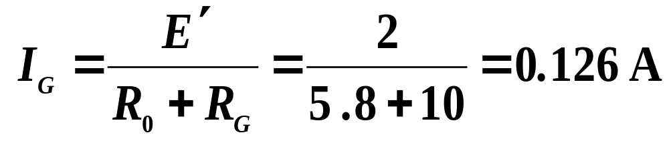
a
a
R₁
R₂
I_{G}
R₀
G
R_{G}
I_{G}
+
R_{G}
E'
_
R₃
R₄
b
b
+
–
E
解：3. 画出等效电路求检流计中的电流 I_{G}

Slide 42
2.8 受控源的概念
独立电源：指电压源的电压或电流源的电流不受
外电路的控制而独立存在的电源。
受控电源：指电压源的电压或电流源的电流受电路中
其他部分的电流或电压控制的电源。
受控源的特点：当控制电压或电流消失或等于零时，
受控源的电压或电流也将为零。
对含有受控源的线性电路，可用前几节所讲的电路分析方法进行分析和计算 ，但要考虑受控的特性。
应用：用于晶体管电路的分析

Slide 43
四种理想受控电源的模型
I₁=0
I₂
I₁
I₂
电压控制电压源
电流控制电压源
+
+
+
+
+
_
+
_
U₁=0
U₂
U₁
U₂
-
μU₁
-
ϒ I₁
-
-
(a)VCVS
(b)CCVS
I₂
I₁
I₂
电压控制电流源
I₁=0
电流控制电流源
+
+
+
+
U₁
U₁=0
β I₁
U₂
gU₁
U₂
-
-
-
-
(c) VCCS
(d) CCCS

Slide 44
作业:
2.3.6
2.4.2（仅应用支路电流法计算）
2.5.4
2.7.3 （应用叠加定理和戴维宁定理计算）
2.7.6

